Slide 2


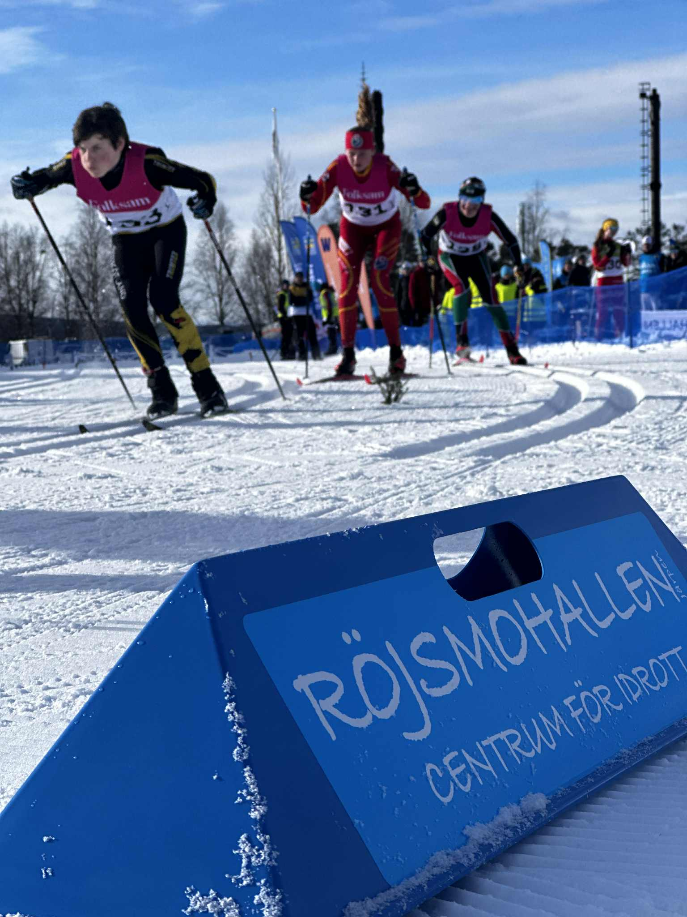
Skiteam ungdomscup järpen 6-8 mars 2026
Notes:
Jobba gärna med tvåfärgade rubriker för att få mer liv i sidan där det passar.
Grundfärgen är vit, att färga en del av rubriken gul måste alltså göras manuellt.

Slide 3
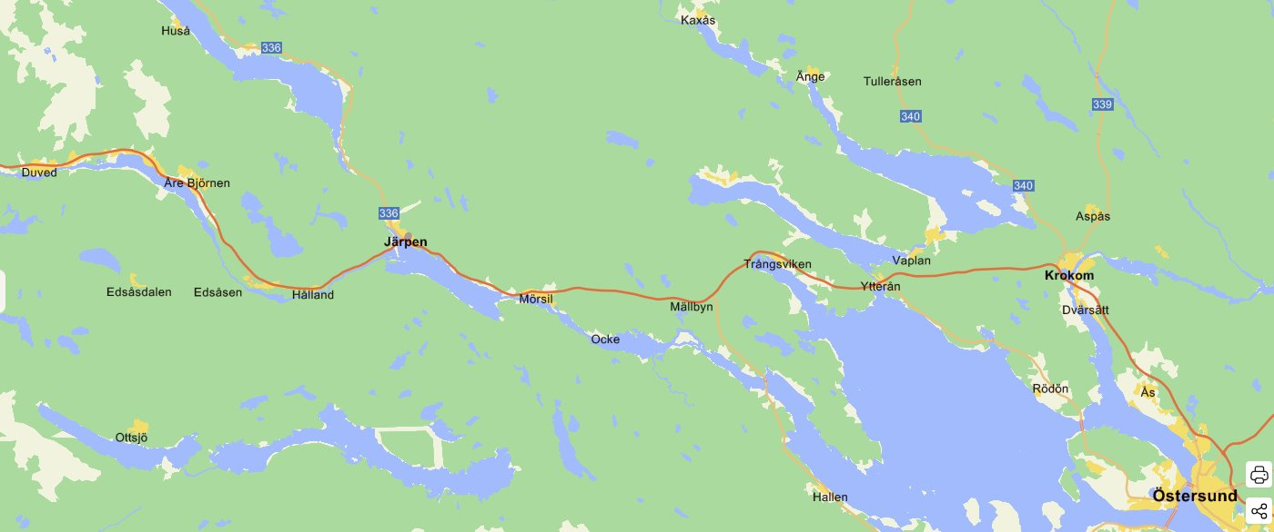
Vart är ni på väg?
Notes:
En vanlig standardsida. Den finns i många olika layouter med olika färgställningar och med både en- och tvåradig rubrik.
Om din rubrik är tvåradig men du använder layouten för enradig rubrik kommer brödtexten att hamna för nära rubriken och tvärt om.

Slide 4
Arrangörer
Duveds IF
Ungdoms och juniorverksamhet med flera sektioner
Järpens SK
Längdskidklubb med ungdoms och juniorverksamhet
------------------------------------------------------------------------------------------
Föreningarna har framgångsrikt arrangerat Folksam cup under åren 2021-2024
Fint samarbete i juniorverksamheterna

Slide 5
Järpen som tävlingsort
Allt inom gångavstånd
Tävlingsarena
Vallabod
Eventhall
Mat
Boende
Bra kommunikationer, Bil, Tåg och Flyg
Notes:
En vanlig standardsida. Den finns i många olika layouter med olika färgställningar och med både en- och tvåradig rubrik.
Om din rubrik är tvåradig men du använder layouten för enradig rubrik kommer brödtexten att hamna för nära rubriken och tvärt om.

Slide 6
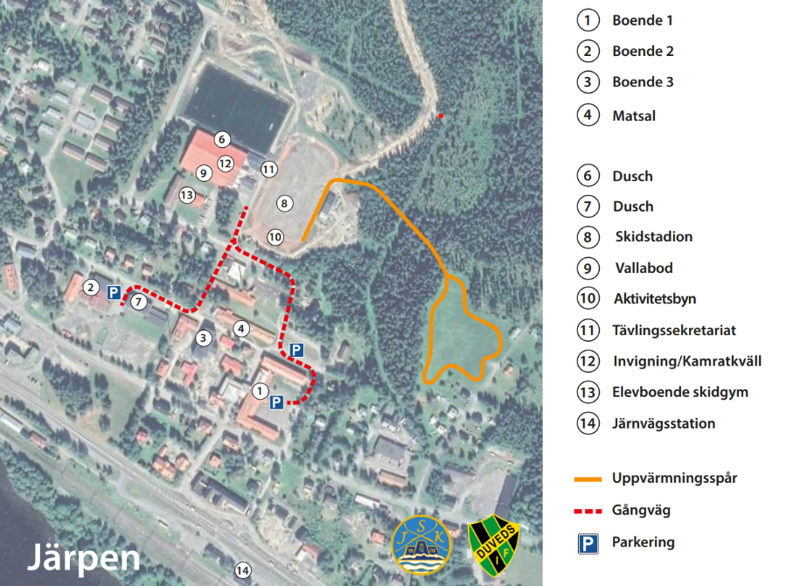
översiktskarta
Notes:
En vanlig standardsida. Den finns i många olika layouter med olika färgställningar och med både en- och tvåradig rubrik.
Om din rubrik är tvåradig men du använder layouten för enradig rubrik kommer brödtexten att hamna för nära rubriken och tvärt om.

Slide 7
Röjsmon - centrum för idrott
36 km skidspår
Konstsnöanläggning
Rullskidbana
Fotbollsplan- konstgräs
Ishall
Curlinghall
Gym
Trailcykling
Notes:
En vanlig standardsida. Den finns i många olika layouter med olika färgställningar och med både en- och tvåradig rubrik.
Om din rubrik är tvåradig men du använder layouten för enradig rubrik kommer brödtexten att hamna för nära rubriken och tvärt om.

Slide 8
Preliminärt Program
Fredag 6/3
7 Frukost
8 Test tävlingsbanor Distans
11 Lunch
13 Tävling Distans
15.30 Test tävlingsbanor sprint/ skicross
16.30 Middag
19 Invigning/ prisutdelning
20.30 Kvällsfika
22 Alla i boendet
Lördag 7/3
6 Frukost
8 Test tävlingsbanor Sprint
9.30 Tävling sprint
11 Lunch
13 Test tävlingsbanor Skicross
14 Tävling Skicross
16.30 Middag
18.30 Kamratkväll/ Prisutdelning
21 Kvällsfika
22 Alla i boendet
Söndag 8/3
6 Frukost
9 Skicross stafett Semi
10 Lagledarstafett
10.15 Skicross Stafett Final
11 Lunch
11.15 Sprintstafett Semi
12 Lång stafett
12.45 Sprintstafett Final
14 Prisutdelning
Torsdag 5/3
16 Ankomst
18 Middag
20 Kvällsfika
22 Alla i boendet
Notes:
En vanlig standardsida. Den finns i många olika layouter med olika färgställningar och med både en- och tvåradig rubrik.
Om din rubrik är tvåradig men du använder layouten för enradig rubrik kommer brödtexten att hamna för nära rubriken och tvärt om.

Slide 9
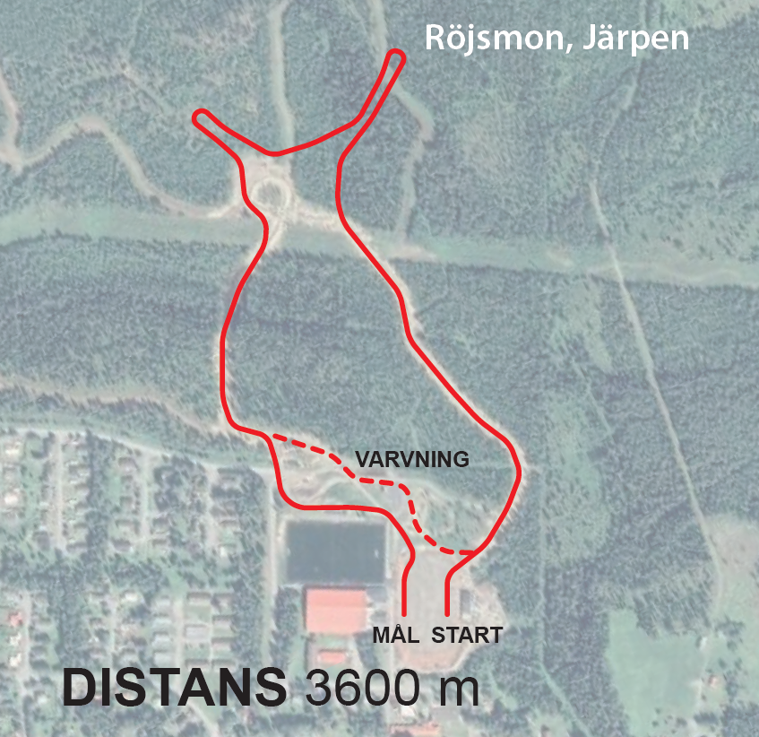
Banskiss distans

Slide 10
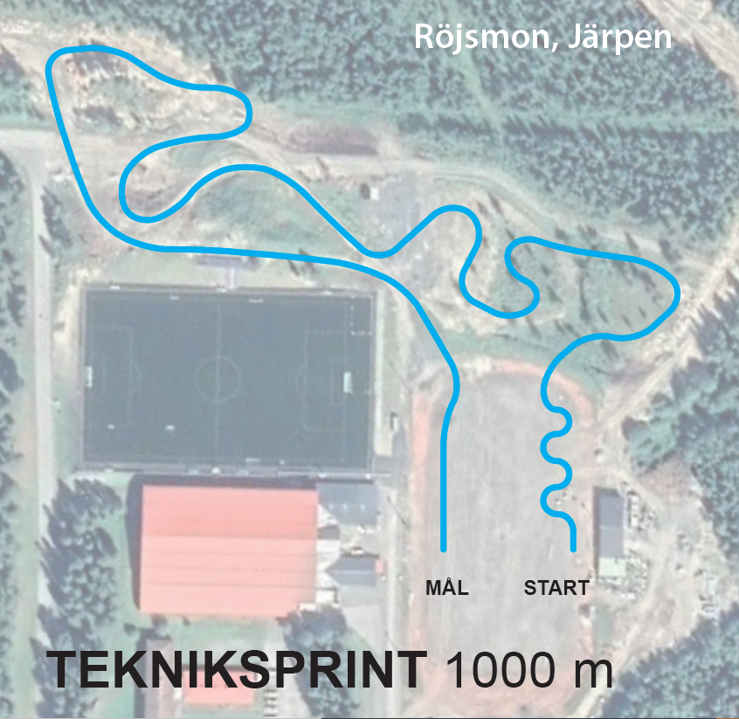
Banskiss skicross

Slide 11
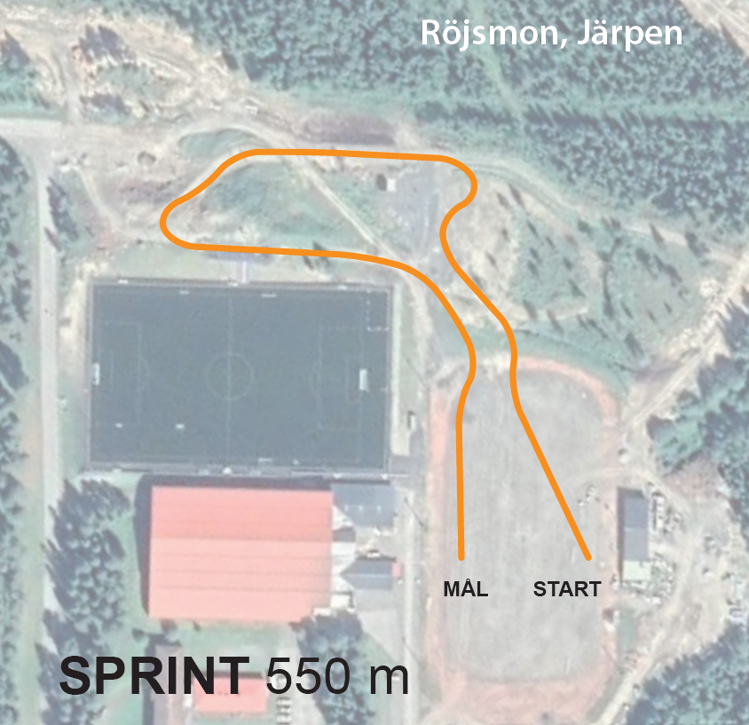
Banskiss sprint

Slide 12
Paraklass
Tar vid efter Vårby
Arrangemang i samverkan med parasportförbundet
Invertering av antalet deltagare/ distrikt
Behov av anpassade boenden?
Notes:
En vanlig standardsida. Den finns i många olika layouter med olika färgställningar och med både en- och tvåradig rubrik.
Om din rubrik är tvåradig men du använder layouten för enradig rubrik kommer brödtexten att hamna för nära rubriken och tvärt om.

Slide 13
Datum för anmälan
Preliminär anmälan 26 januari
Definitiv anmälan 9 feb
Notes:
En vanlig standardsida. Den finns i många olika layouter med olika färgställningar och med både en- och tvåradig rubrik.
Om din rubrik är tvåradig men du använder layouten för enradig rubrik kommer brödtexten att hamna för nära rubriken och tvärt om.

Slide 14
Utmaningar
Behålla ungdomarna på arenan
Tajt tidsschema, framförallt matsal
Hålla ordning och undvika skadegörelse i lånade lokaler
Notes:
En vanlig standardsida. Den finns i många olika layouter med olika färgställningar och med både en- och tvåradig rubrik.
Om din rubrik är tvåradig men du använder layouten för enradig rubrik kommer brödtexten att hamna för nära rubriken och tvärt om.

Slide 15
Tack för att ni lyssnat.

Slide 16
Notes:
En sida att avsluta presentationen med.

